Slide 1
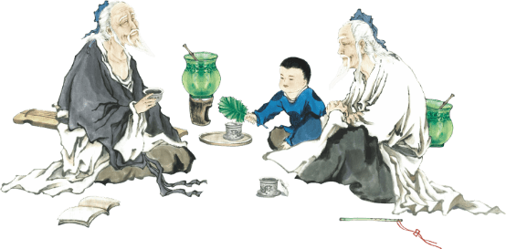

Slide 2
1
请在此处输入文本标题信息
2
请在此处输入文本标题信息
目录
3
请在此处输入文本标题信息
4
请在此处输入文本标题信息

Slide 3
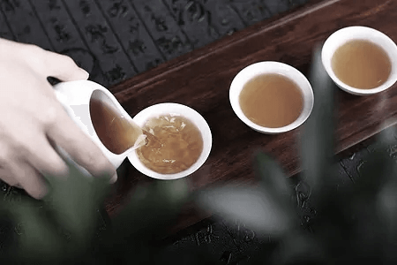
茶香
愿以此功德，庄亚佛净土。
上报四重恩，下济三途苦。
若有见闻者，悉发菩提心。
消除宿业障，同登无上觉。

Slide 4
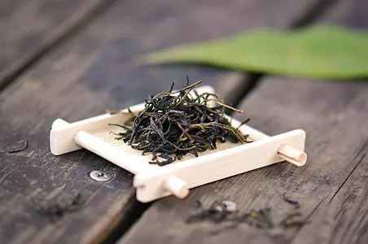
愿以此功德，庄亚佛净土。
上报四重恩，下济三途苦。
若有见闻者，悉发菩提心。
消除宿业障，同登无上觉。

Slide 5
品茶
愿以此功德，庄亚佛净土。
上报四重恩，下济三途苦。
若有见闻者，悉发菩提心。
消除宿业障，同登无上觉。

Slide 6
愿以此功德，庄亚佛净土。
上报四重恩，下济三途苦。
若有见闻者，悉发菩提心。
消除宿业障，同登无上觉。

Slide 7
愿以此功德，庄亚佛净土。
上报四重恩，下济三途苦。
若有见闻者，悉发菩提心。
消除宿业障，同登无上觉。
愿以此功德，庄亚佛净土。
上报四重恩，下济三途苦。
若有见闻者，悉发菩提心。
消除宿业障，同登无上觉。

Slide 8
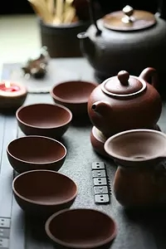
愿以此功德，庄亚佛净土。
上报四重恩，下济三途苦。
若有见闻者，悉发菩提心。
消除宿业障，同登无上觉。

Slide 9
1
请在此处输入文本标题信息
2
请在此处输入文本标题信息
目录
3
请在此处输入文本标题信息
4
请在此处输入文本标题信息

Slide 10
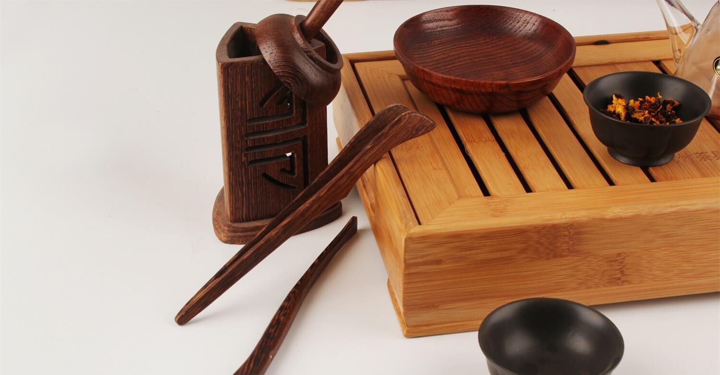
愿以此功德，庄亚佛净土。
上报四重恩，下济三途苦。
若有见闻者，悉发菩提心。
消除宿业障，同登无上觉。

Slide 11
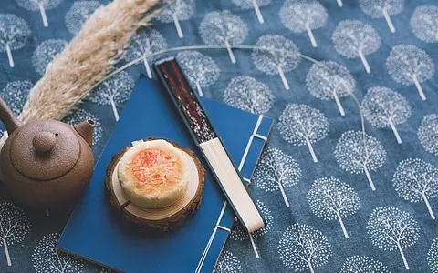
愿以此功德，庄亚佛净土。
上报四重恩，下济三途苦。
若有见闻者，悉发菩提心。
消除宿业障，同登无上觉。

Slide 12
愿以此功德，庄亚佛净土。
上报四重恩，下济三途苦。
若有见闻者，悉发菩提心。
消除宿业障，同登无上觉。

Slide 13
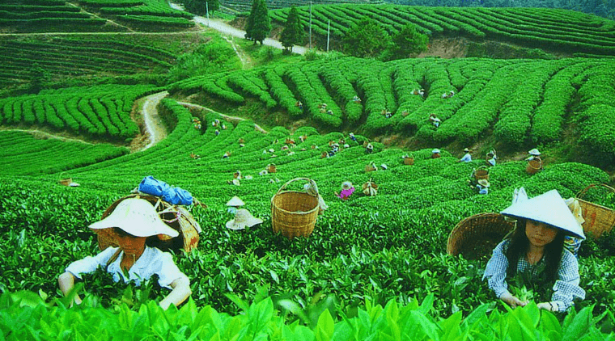
愿以此功德，庄亚佛净土。
上报四重恩，下济三途苦。
若有见闻者，悉发菩提心。
消除宿业障，同登无上觉。

Slide 14
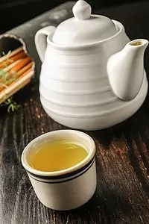
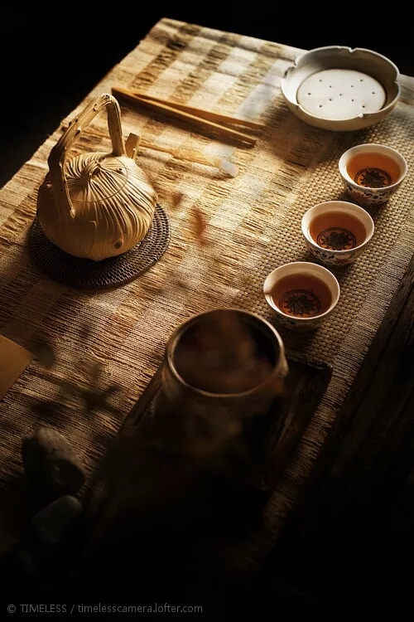
愿以此功德，庄亚佛净土。
上报四重恩，下济三途苦。
若有见闻者，悉发菩提心。
消除宿业障，同登无上觉。

Slide 15
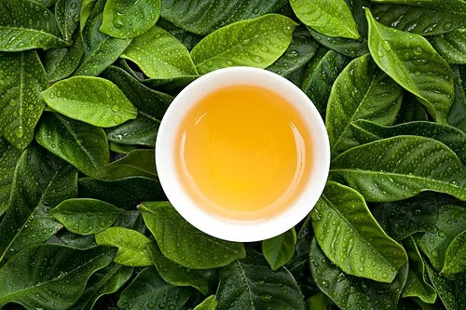
茶香
愿以此功德，庄亚佛净土。
上报四重恩，下济三途苦。
若有见闻者，悉发菩提心。
消除宿业障，同登无上觉。

Slide 16
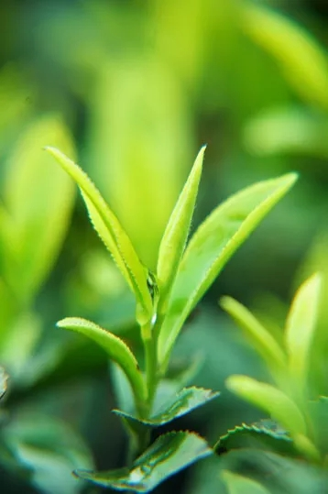
茶香
愿以此功德，庄亚佛净土。
上报四重恩，下济三途苦。
若有见闻者，悉发菩提心。
消除宿业障，同登无上觉。

Slide 17
1
请在此处输入文本标题信息
2
请在此处输入文本标题信息
目录
3
请在此处输入文本标题信息
4
请在此处输入文本标题信息

Slide 18
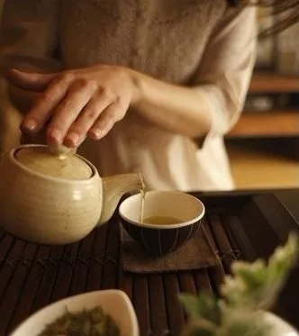
茶香
愿以此功德，庄亚佛净土。
上报四重恩，下济三途苦。
若有见闻者，悉发菩提心。
消除宿业障，同登无上觉。

Slide 19
愿以此功德，庄亚佛净土。
上报四重恩，下济三途苦。
若有见闻者，悉发菩提心。
消除宿业障，同登无上觉。

Slide 20
愿以此功德，庄亚佛净土。
上报四重恩，下济三途苦。
若有见闻者，悉发菩提心。
消除宿业障，同登无上觉。

Slide 21
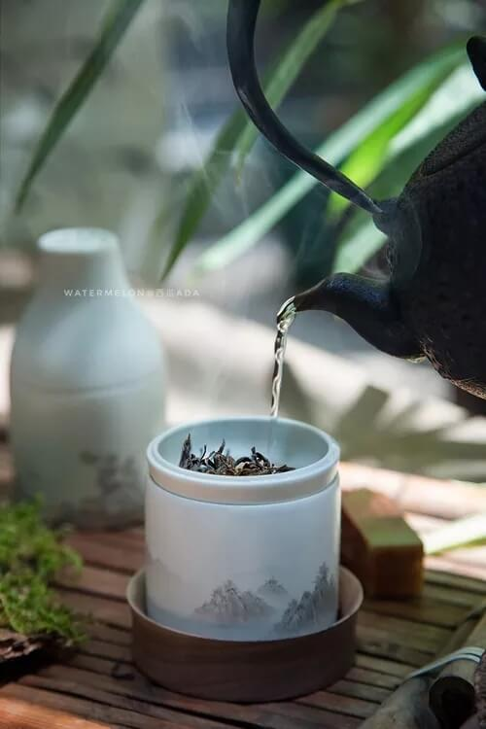
愿以此功德，庄亚佛净土。
上报四重恩，下济三途苦。
若有见闻者，悉发菩提心。
消除宿业障，同登无上觉。

Slide 22
1
请在此处输入文本标题信息
2
请在此处输入文本标题信息
目录
3
请在此处输入文本标题信息
4
请在此处输入文本标题信息

Slide 23
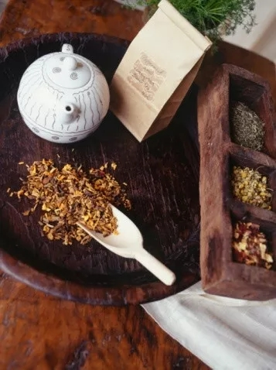
愿以此功德，庄亚佛净土。
上报四重恩，下济三途苦。
若有见闻者，悉发菩提心。
消除宿业障，同登无上觉。

Slide 24
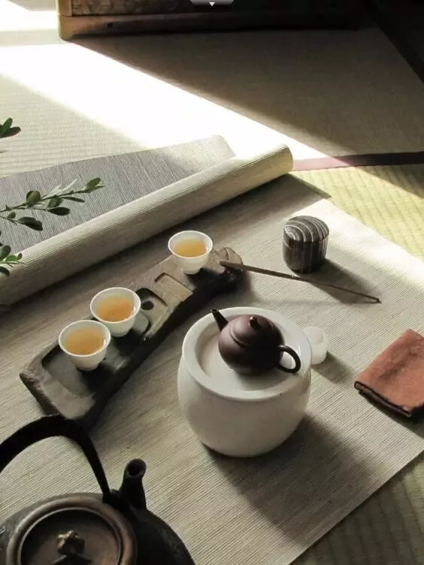
愿以此功德，庄亚佛净土。
上报四重恩，下济三途苦。
若有见闻者，悉发菩提心。
消除宿业障，同登无上觉。

Slide 25
请您在此输入文本信息内容
请您在此输入文本信息内容
请您在此输入文本信息内容
请您在此输入文本信息内容

Slide 26
茶
【
愿以此功德，庄亚佛净土。
上报四重恩，下济三途苦。
若有见闻者，悉发菩提心。
消除宿业障，同登无上觉。
茶之道
】
艺

